Slide 1
圣经概論 12

Slide 2
摩西五經綜覽
 | 創世記 | 出埃及記 | 利未記 | 民數記 | 申命記
地點 | 西乃山麓的曠野 | 西乃山麓的曠野 | 西乃山麓的曠野 | 摩押的 平原 | 摩押的 平原
目的 | 救贖的 地位 | 聖潔的 國度 | 聖潔的 標准 | 失敗之 經過 | 常記的 訓誨
主旨 | 萬物之始 | 脫離捆綁 | 聖潔事奉 | 失敗的路 | 重申訓誨
鑰意 | 敗壞 | 救贖 | 事奉 | 聖程 | 盼望

Slide 3
歷史書
王國時期前之歷史
約書亞記 | 士 師 記 | 路 得 記
王國時期之歷史
撒母耳記上,下 | 列王紀上,下 | 歷代志上,下
國亡後歸回時期之歷史
以斯拉記 | 尼希米記 | 以斯帖記

Slide 4
撒母耳記
一、撒母耳的治理（ 1－7） 一、大衛之興盛（ 1－10）
A、撒母耳的早年＝1-3 A、為猶大王＝1-4
B、撒母耳的中年＝4-7 B、為全國王＝5-10
二、掃羅的王朝（ 8－15） 二、大衛之失敗（ 11－20）
A、掃羅的膏立＝8-12 A、個人的失敗＝11-12
B、掃羅的墮落＝13-15 B、家庭的失敗＝13-18
三、大衛的興起（ 16－31） C、國家的失敗＝19-20
A、為掃羅應戰＝16-17 三、大衛之餘事（ 21－24）
B、蒙掃羅喜愛＝18-20 A、國家之事＝21
C、被掃羅追殺＝21-31 B、私人之事＝22
C、其他雜事＝23-24

Slide 5

撒
母
耳
掃
羅
大
衛
所
羅
門
進迦南分地
北國
南國
被擄
歸回
450年
出埃及
士師時代
王國時代
撒母耳
承先啟後的關鍵人物，結束士師時代，帶進王國時代。
可拉的後裔，終身為拿細耳人，身兼祭司和先知。
創建先知學校，為先知職責立下規模。
制訂國法，創立君王立憲制度。
膏立以色列第一位君王掃羅，和最偉大君王大衛。

Slide 6
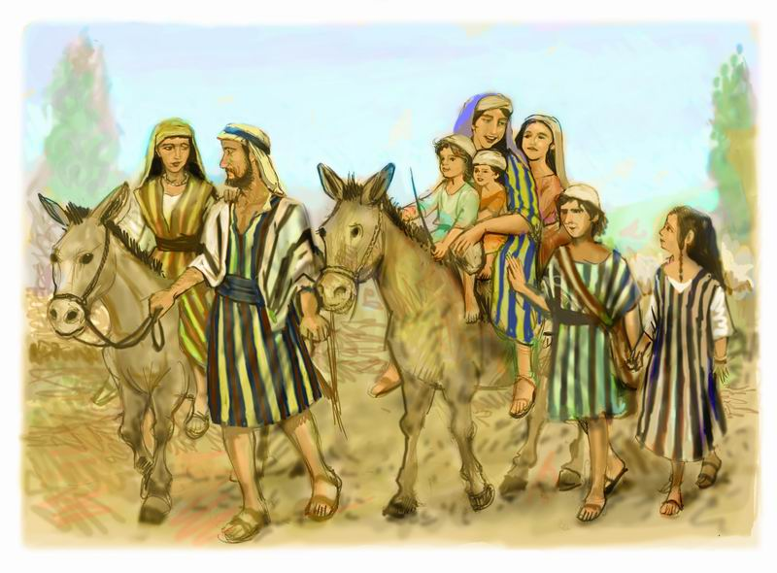
哈拿
(恩典)
毗尼拿
(珊瑚)
珊瑚是刺胞动物的一种，其触手上生有许多有毒的刺胞，是用作自身防卫和攻击其它生物的器官。在海水中若接触珊瑚，皮肤可被割伤，引起刺胞皮炎。轻者仅有瘙痒性红斑，重者可在刺伤部位出现红肿，有剧烈的刺痒和疼痛，很快出现丘疹、水疱、瘀斑。
他有两个妻：一名哈拿，一名毗尼拿。毗尼拿有儿女，哈拿没有儿女。(撒上1:2)

Slide 7




亚伦
拿答
亚比户
以利亚撒
以他玛
非尼哈
以利
何弗尼
非尼哈
亚希突
以迦博
亚希亚
亚希米勒
扫罗
祭司谱系
撒督
亚比亚他
大卫

Slide 8
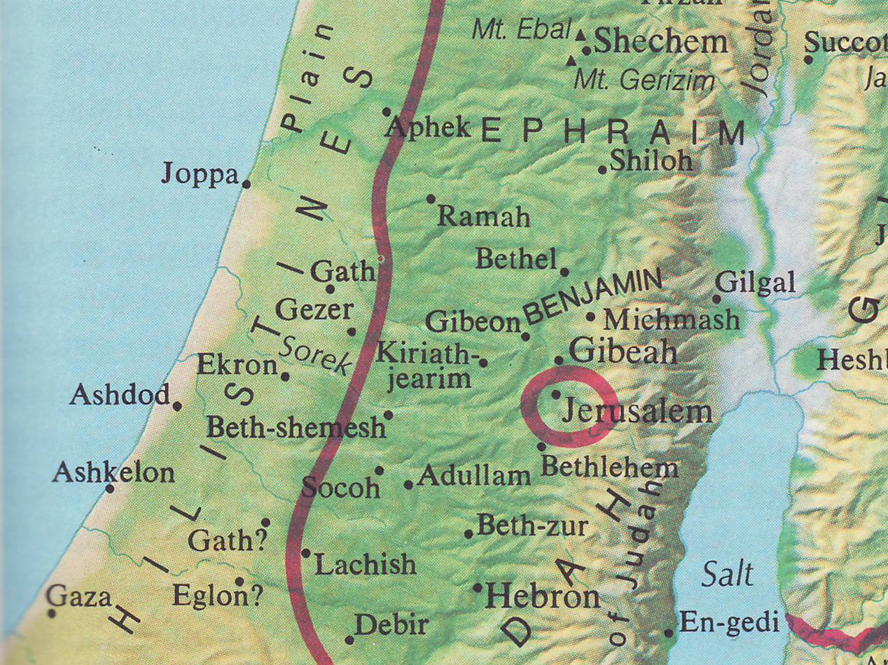
亚弗
以便以谢
约柜
示罗
约柜在此逾60年
以革伦
基列耶琳
亚实突
亚实基伦
伯示麦
迦特
迦萨

Slide 9
士师制度和君王制度的比较
士师
君王
本质
神治
人治
领袖的产生
神拣选
世袭
政治系统
简单
复杂
治理者
士师、长老
君王、臣宰
军队
临时徵召
有正规军
武器
简陋，参战者自备
精良，政府制造提供
纳税、服役
无
必要
徵收土地
不会
会
路线
生命树
分别善恶树

Slide 10
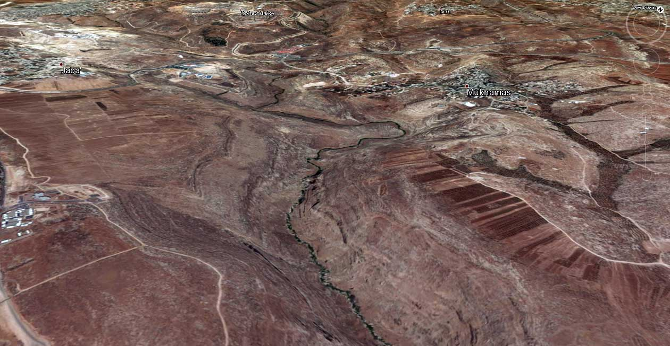
迦巴
密抹
隘口
陡峭
播薛
西尼
陡峭
另译：约拿单要从隘口之间过到非利士防营那里去。隘口间的两边，各有一个悬崖：一名播薛，一名西尼。一崖在北面，在密抹之前；一崖在南面，在迦巴之前。 (撒上14:4,5)

Slide 11
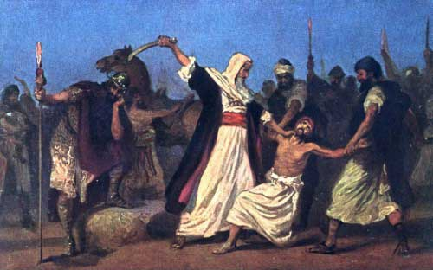
15:22 撒母耳说、耶和华喜悦燔祭和平安祭、岂如喜悦人听从他
的话呢．听命胜于献祭、顺从胜于公羊的脂油。23悖逆的罪、
与行邪术的罪相等．顽梗的罪、与拜虚神和偶像的罪相同．
你既厌弃耶和华的命令、耶和华也厌弃你作王。

Slide 12
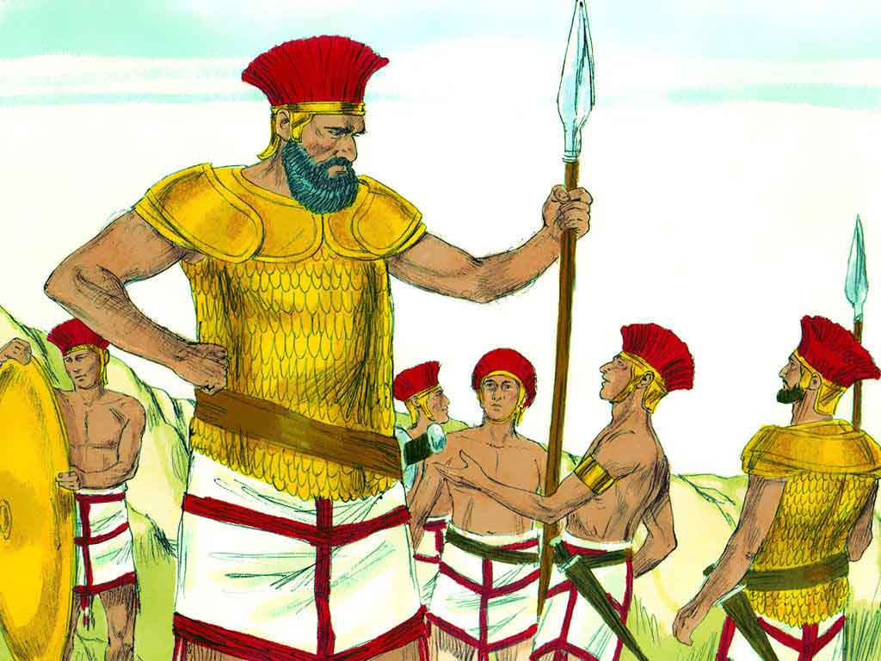
可能是亞衲族的後裔(書11:22)
鐵槍頭7kg
粗如織布機軸的槍桿
從非利士營中出來一個討戰的人，名叫歌利亞，是迦特人，身高六肘零一虎口 (3m)；頭戴銅盔，身穿鎧甲，甲重五千舍客勒 (57kg)；腿上有銅護膝，兩肩之中背負銅戟；槍桿粗如織布的機軸，鐵槍頭重六百舍客勒 (7kg)。有一個拿盾牌的人在他前面走。(撒上17:4-7)

Slide 13
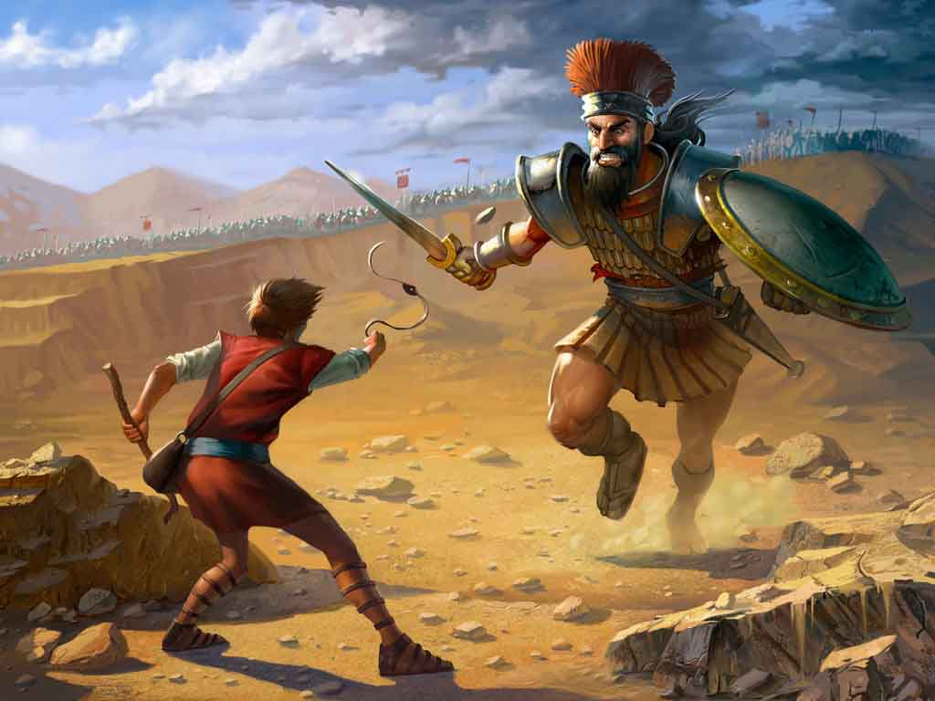
大卫用手从囊中掏出一块石子来，用机弦甩去，打中非利士人的额，石子进入额内，他就仆倒，面伏于地。(撒上17:49)

Slide 14
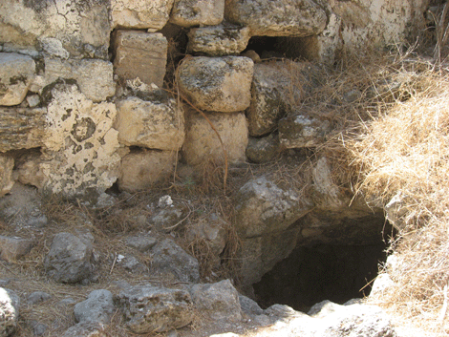

Slide 15
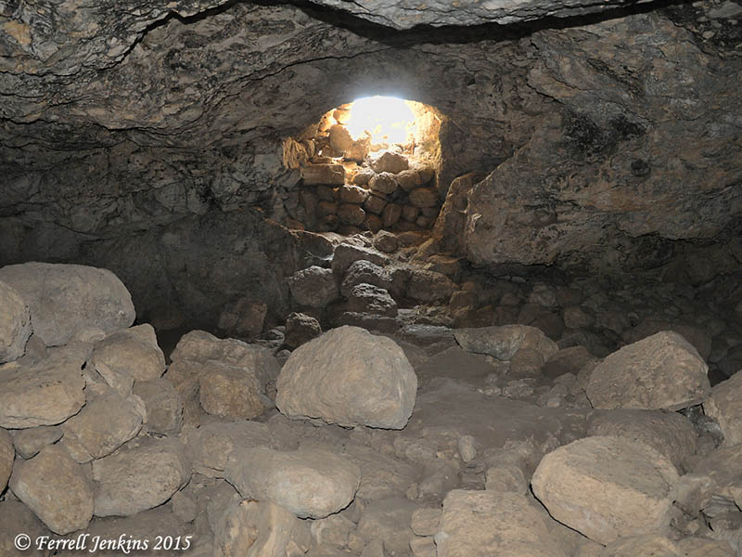

Slide 16
寄居埃及
出
埃
及
士师时代
王国时代
430年
(出12:40)
450年
(徒13:20)
犹
大
40年
亚
米
拿
达
法
勒
斯
希
斯
仑
兰
拿
顺
撒
门
可能省略多代
他
玛
波
阿
斯
喇
合
俄
备
得
耶
西
大
卫
路
得

Slide 17
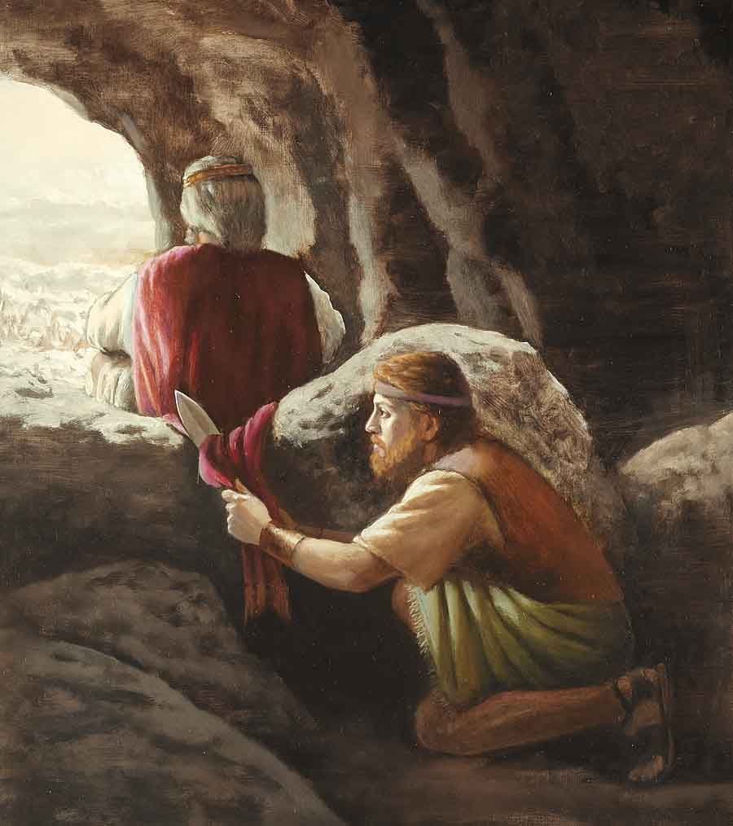
随后大卫心中自责，因为割下扫罗的衣襟；对跟随他的人说：「我的主乃是耶和华的受膏者，我在耶和华面前万不敢伸手害他，因他是耶和华的受膏者。」
大卫用这话拦住跟随他的人，不容他们起来害扫罗。(撒上24:5-7)

Slide 18
扫罗王：凭肉体事奉神的王
1. 天然人超众，高过众人一头，运用自己才能任意妄为，领导百姓背 离神的旨意。（撒下一24）
2. 僭越祭司献祭的职分，开始遭神弃绝 〔十三章1～14节〕
3. 存留当灭的亚玛力美物，违抗神命，不肯毁灭〔十五章1～9节〕
4. 为己树立记念碑，是巴别塔的再现，夺取神的荣耀〔十五章10～12〕
5. 追逼大卫，嫉妒至死，属肉体的逼迫属灵的〔十八章8节〕(加四29）
6. 杀害85个祭司，藐视神权 〔二十二章18节〕
7. 求问交鬼的妇人，带来身亡 〔二十八章8～14节〕
神的判语：（代上十13～14）
干犯神，不遵守神命，自高自大是撒但罪性的表现，是基督徒事奉神的警戒，不肯向己死，靠属地属己的才能来事奉神，必遭神的击打至死。

Slide 19
大卫王：合乎神心意的王
1. 是神预定的王 〔十六章1节〕
2. 是耶西第八个儿子，八是复活新造之数。神选召的人必 须是新造有神复活生命的人。〔十六章10节〕
3. 神的预备期，旷野忠心的牧羊人，为羊争战不爱惜自己 的生命，从仇敌口中抢回羊。〔十七章34～36节〕
4. 具有实际战斗的经历，使用神的兵器，五块光滑的石子。
5. 神借着扫罗的嫉妒追逼大卫16年，神始终与大卫同在， 使他献上赞美的祭，认识一切的遭遇是从宝座上下来。 (撒下一17～27)

Slide 20
五块光滑的石子: 表示人被神磨炼除去棱角，放在神的囊中成为神的利器。
第一块石头是主的受死，除灭魔鬼一切的作为。
第二块石头是主的埋葬，世界撒但旧人彻底毁灭。
第三块石头是主的复活，开始了一个新的创造，
赐下复活的生命。
第四块石头是主的升天，赐下圣灵的生命与恩赐。
第五块石头是主的再来，审判一切，更新一切。

Slide 21
撒母耳記裡的三對人物
從兩個女人看兩種的生活——
毗尼拿 vs 哈拿。
從兩個祭司看兩種的事奉——
以利 vs 撒母耳。
從兩位君王看兩種的生命——
掃羅 vs 大衛。

Slide 22
第一个王
第二个王
扫罗
大卫
首先的亚当
末后的亚当
亚当
基督
出于地
出于天
属血气
属灵
旧人
新人

